Slide 1
第五章 无限集合
背景：伽利略“悖论”
1638年Galileo发现了下面的问题：
  N⁺={1,2,3,…,n,…}与N⁽²⁾={1,4,9,…,n²,…}
  这两个集合，哪一个的元素更多一些？
注意：
  凡是N⁽²⁾的元素都是N⁺的元素，也就是说N⁽²⁾⊆N⁺，而且由于2，3，5等元素都不在N⁽²⁾中，所以N⁽²⁾⊂N⁺。
这样看来，N⁺中的元素要比N⁽²⁾中的元素要多。

Slide 2
5.1 无限集合
但另一方面，对于N⁺中的每个元素都可以在N⁽²⁾中找到一个元素与之对应；
  这样看来，N⁽²⁾中的元素不比N⁺中的元素要少。
那么，到底N⁺与N⁽²⁾中所含元素的个数是否一样呢？
这就是伽利略“悖论”！

Slide 3
5.1 无限集合
伽利略“悖论”引出几个思考问题：
1：什么是无限集；
2、无限集合的规模能否用元素个数衡量？
3、如何比较两个无限集合的规模？

Slide 4
5.1 无限集合
无限集合的定义：
定义5.1-1：N的初始段是前n个(包括0个)自然数的集合{0,1,2,...,n-1}或N自身。
定义5.1-2：如果有从N的初始段{0,1,2,...,n-1}到A的双射函数，那么集合A是有限的，具有基数n∈N。如果A不是有限的，则它是无限的。

Slide 5
5.1 无限集合
无限集合规模大小的度量：
定义5.1-3：无限集合规模大小称为无限集合的“势”
定义5.1-4：设A，B是集合，若存在着从A到B的双射，就称A和B等势(或对等)，记作A≈B。

Slide 6
5.1 无限集合
无限集合的性质：
定理5.1-1：自然数集合是无限的。
定理5.1-2：有限集合的每一子集是有限的。
推论5.1-2：设S是T的子集，如果S是无限集，那么，T是无限集。

Slide 7
5.2 可数集合
可数集合的几个思考问题：
1、可数集合一定就是有限集合吗？
2、什么是可数集合？即可数集合的定义
3、如果判断一个集合是可数集合？

Slide 8
5.2 可数集合
可数集合的定义：
形象地说，可数集合就是元素可以一个一个数出来或列出来的集合，这个集合可能是有限的，也可能是无限的，如自然数集合。 关于可数集合的数学定义如下：
Cantor定义自然数集N⁺为可数集(或可列集)；
凡是与自然数集N⁺等势的集合，它们的元素通过一一对应关系，也都可以一个一个的数出来
定义5.1-3：若存在从N的初始段到集合A的双射函数，则称集合A是可数的或可列的；|N|= ℵ₀
定义5.1-4：若|A|= ℵ₀（读作阿列夫零），称A是可数无限的，如果A不是可数的，则称A是不可数的或不可数无限集合。

Slide 9
5.2 可数集合
可数集合的判定：
一个集合如果它的元素可列成表，我们说这个集合是可枚举的。这个表可以是有限的也可以是无限的。A的元素也可以在表中重复出现。
定义5.1-5：
  设A是一个集合，A的枚举是从N的初始段到A的一个满射函数f。如果f也是单射的（因此也是双射的），那么，f是一个无重复枚举；如果f不是单射的，f是重复枚举。
定理5.1-3：
  一个集合A是可数的当且仅当存在A的枚举。

Slide 10
5.2 可数集合
可数集合的判定：
Cantor以此为出发点，对无限集合进行考察，他发现下面的集合都是可数集：
(1) ODD = {x| x∈N，x是奇数}≈N
  F：N→ODD F(n)=2n+1
  （F：N⁺→ODD F(n)=2n-1）
(2) EVEN = {x| x∈N，x是偶数}≈N
  F：N→EVEN F(n)=2n
  （F：N⁺→EVEN F(n)=2(n-1)）

Slide 11
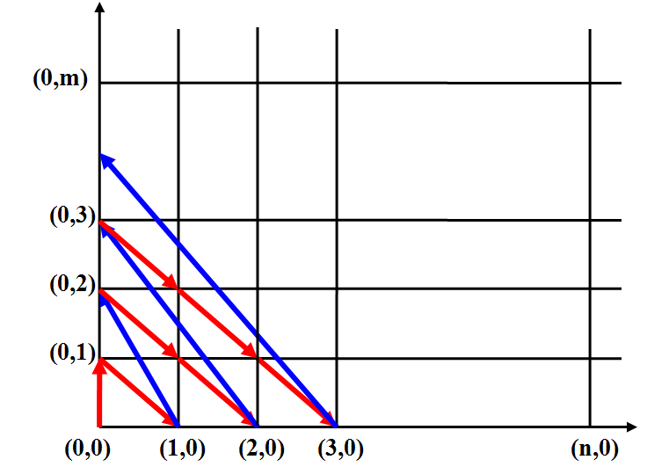
5.2 可数集合
可数集合的判定：
(3) N×N≈N

Slide 12
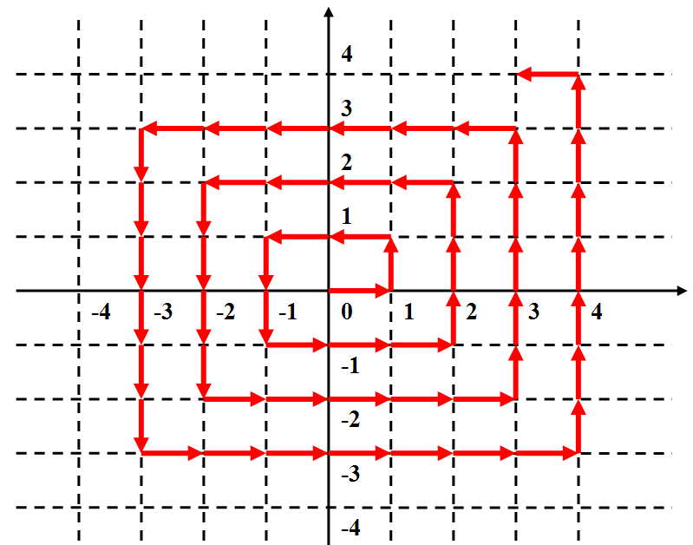
5.2 可数集合
可数集合的判定：
（4） Z≈N
  F: N→Z F(n)=n/2 (n为偶数)，F(n)=-(n+1)/2 (n为奇数)
（5） Z×Z≈N
Cantor解决了Z×Z≈N后，用类似的思想解决了Z^{n}≈N；

Slide 13
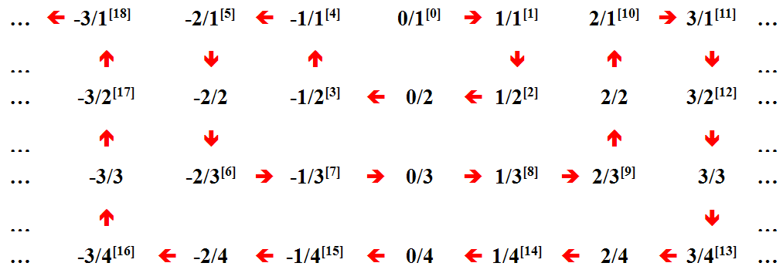
5.2 可数集合
可数集合的判定：
（6）这种想法之下，Cantor得到了一个令人惊异的发现：
  即Q≈N，（有理数是可数的）；并且利用他独创的
  “折线法”，巧妙的建立了Q与N的一一对应；

Slide 14
5.3 不可数集合
关于不可数集合的几个思考问题：
1、什么是不可数集合？即不可数集合的定义？
2、如何判定不可数集合？

Slide 15
5.3 不可数集合
不可数集合的判定
定理5.1-6：区间[0,1]中的所有实数构成的集合是不可数集
证：
  区间[0,1]中每个实数，都可以写成十进制无限位小数形式0.a₁a₂a₃a₄...，其中每位a_{i}∈{0,1,2,...,9}。
  约定每个有限位小数后均补以无限多0。
  假定定理不成立，于是[0,1]中全体实数可排成一个无穷序列:c₁,c₂,c₃,...,c_{n},...。

Slide 16
5.3 不可数集合
每个c_{i}写成十进制无限小数形式排成下表
  c₁=0.a₁₁a₁₂a₁₃a₁₄...a_{1n}...
  c₂=0.a₂₁a₂₂a₂₃a₂₄...a_{2n}...
  c₃=0.a₃₁a₃₂a₃₃a₃₄...a_{3n}...
  .......................
  c_{n}=0.a_{n1}a_{n2}a_{n3}a_{n4}...a_{nn}...
  .......................
其中a_{ij}∈{0,1,2,...,9}
  构造一个新的小数 b=0.b₁b₂b₃...b_{n}...
例如，其中：若a_{nn}=5，则b_{n}≠5；
  若a_{nn}≠5，则b_{n}=5，n=1,2,3,…
显然，b∈[0,1]，但∀n∈N，b≠c_{n}，矛盾
n | f(n)
1 | 0.14159…
2 | 0.55555…
3 | 0.12345…
4 | 0.50000…
… | …

Slide 17
5.3 不可数集合
这说明[0,1]是不可数集，从而证明了无限集合也是有区别的；
Cantor首次对无限集合从“定量”方面进行了深入研究，使人们深刻认识到集合N与R有本质不同；
Cantor用对角线元素来构造例外小数x的方法称为Cantor对角线法。在计算的复杂性理论和不可判定问题中，对角线法也是几个重要的数学方法之一。

Slide 18
5.3 不可数集合
定义5.1-6：如果有从[0,1]到集合A的双射函数，那么，A是不可数的，A的基数是c，即|A|=c。
例：证明[a,b](a＜b∧a,b∈R)是不可数集合
  构造函数f(x)=(b-a)x+a，很容易验证，这是从[0,1]到[a,b]的双射函数；因此，[a,b]是不可数集合。

Slide 19
5.4 集合的基数
有限集合中我们定义了有限集合的元素个数，有限集合的基数，无限集合中我们定义了无限集合的势，我们可以把这些概念统一起来，即称为集合的“基数”，集合的基数对有限集合来说就是集合元素的个数，但是对无限集合不能这样说，或者对于无限集合，也可以把集合元素的“个数”理解的更广义一点。
集合的基数或集合的势是集合论中基本概念之一；

Slide 20
5.4 集合的基数
设A为任意集合，若用|A|表示A中元素“个数”，并称|A|为集合A的基数，并再作以下五条规定：
对于任意的集合A和B，规定|A|=|B|当且仅当A≈B；
对于任意的有限集合A，规定与A等势的自然数n为A的基数，记作|A|=n；
对于自然数集合N，规定|N|=א₀ (读作阿列夫零)。
对于实数集合R，规定|R|=א或c (读作阿列夫)。
0，1，2，…，א₀，א， …都称作基数，其中0，1，2，…称作有穷基数，而א₀，א…称作无穷基数。

Slide 21
5.4 集合的基数
定义5.1.7 设α和β分别是集合A和集合B的基数
1）若A与B等势，则称α和β相等，记作α=β
2）若存在A到B的单射，则称α小于等于β，记作α≤β
3) 若存在A到B的满射，则称α大于等于β，记作α≥β
定理5.2-2 (Zermelo三歧性定律)
  设α与β为任意两个基数，则以下三个式子α=β，α＜β，β＜α中恰有一个式子成立。

Slide 22
5.6 悖论与公理化集合论
所谓悖论是指这样一个命题A，从A出发可以导出一个语句B，然而若假定B真，则可以推知B不真；若假定B不真，又可以推知B真。
Cantor悖论(最大基数悖论)(1899)
  按Cantor的集合概念，可以有所有集合的集合U（全集）。
  一方面，由Cantor定理得到|U|＜|P(U)|；
  但另一方面，U是所有集合组成的集合，故对任一X∈P(U)， X⊆U，且X是一个集合，从而X∈U，因此，P(U)⊆U ，所以|U|≥|P(U)|，矛盾。

Slide 23
5.6 悖论与公理化集合论
例：令S = {X|X∉X}，则S∈S?（罗素悖论）
  S∉S→S∈S
  S∈S→S∉S
1919年罗素将其悖论通俗化：
  某一村落中的一个理发师，他只替村中所有不给自己理发的人理发，到底他是否替自己理发？

